Slide 1


Programmeren Opdracht 1

Slide 2
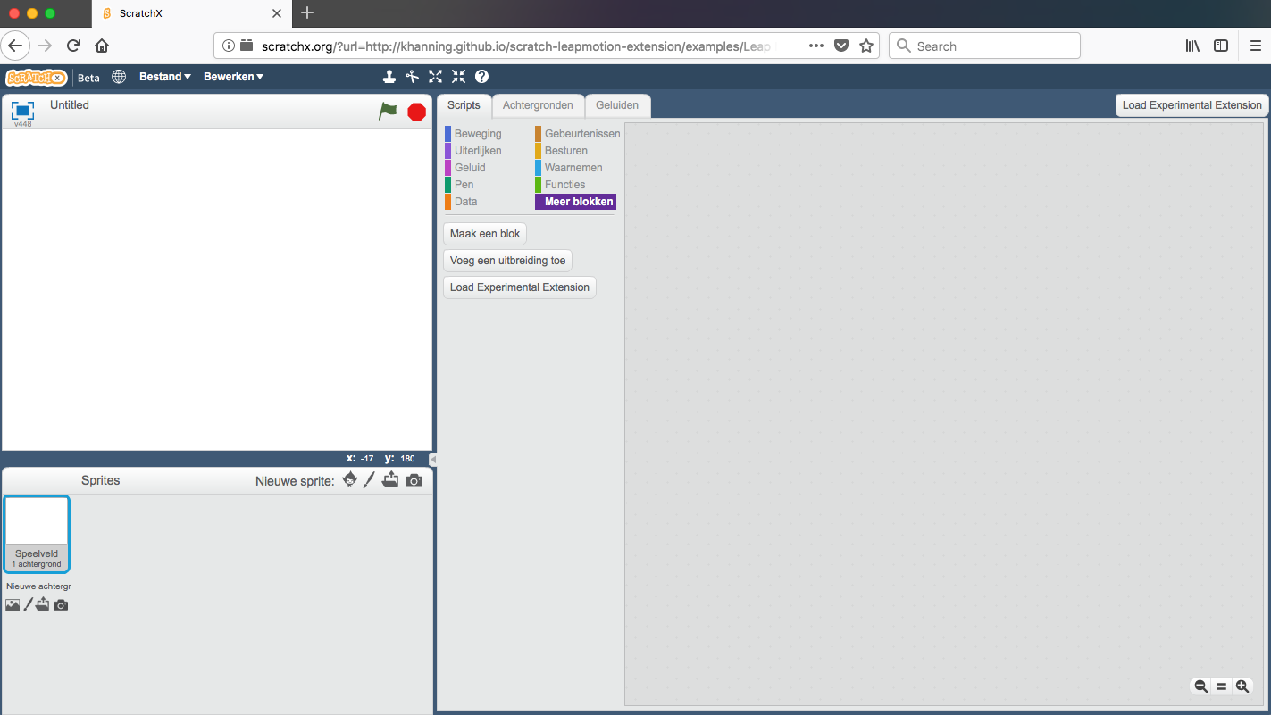
Opdracht 1
Bij deze opdracht gaan we de Scratch-kat besturen met het toetsenbord.
We beginnen met een nieuw project
Dat doe je door in het menu te kiezen voor:
Bestand->Nieuw

Slide 3
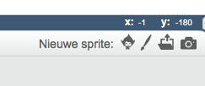
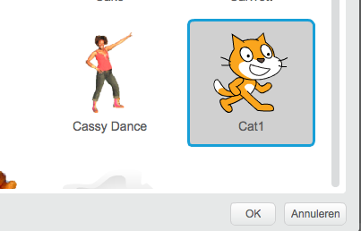
Opdracht 1
Voeg een sprite met de Scratch-kat toe door op het mannetje bij “Nieuwe sprite” te klikken.
Zoek in de lijst sprites de kat op met naam “Cat1” en klik op “OK”.

Slide 4
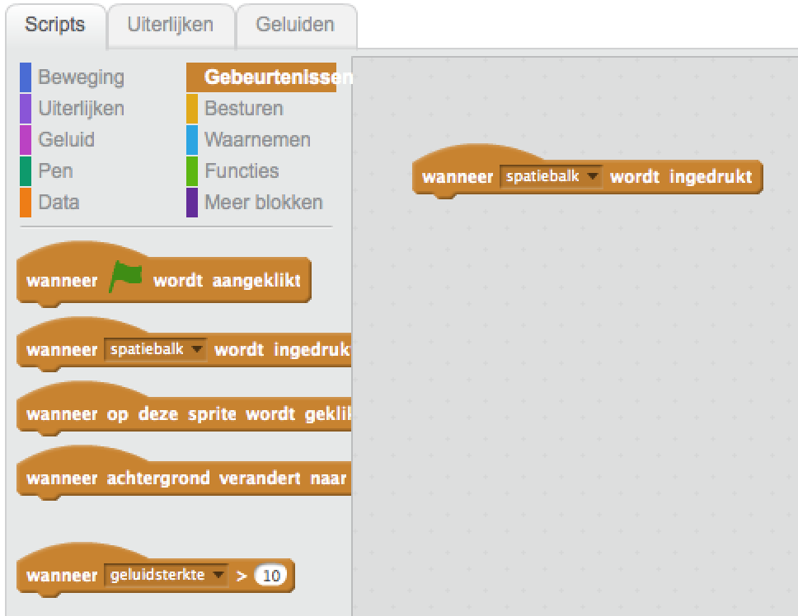
Opdracht 1
Klik op ‘Gebeurtenissen’ bouwstenen.
Sleep dan de bouwsteen ‘wanneer spatiebalk wordt ingedrukt’ naar het programma veld.

Slide 5
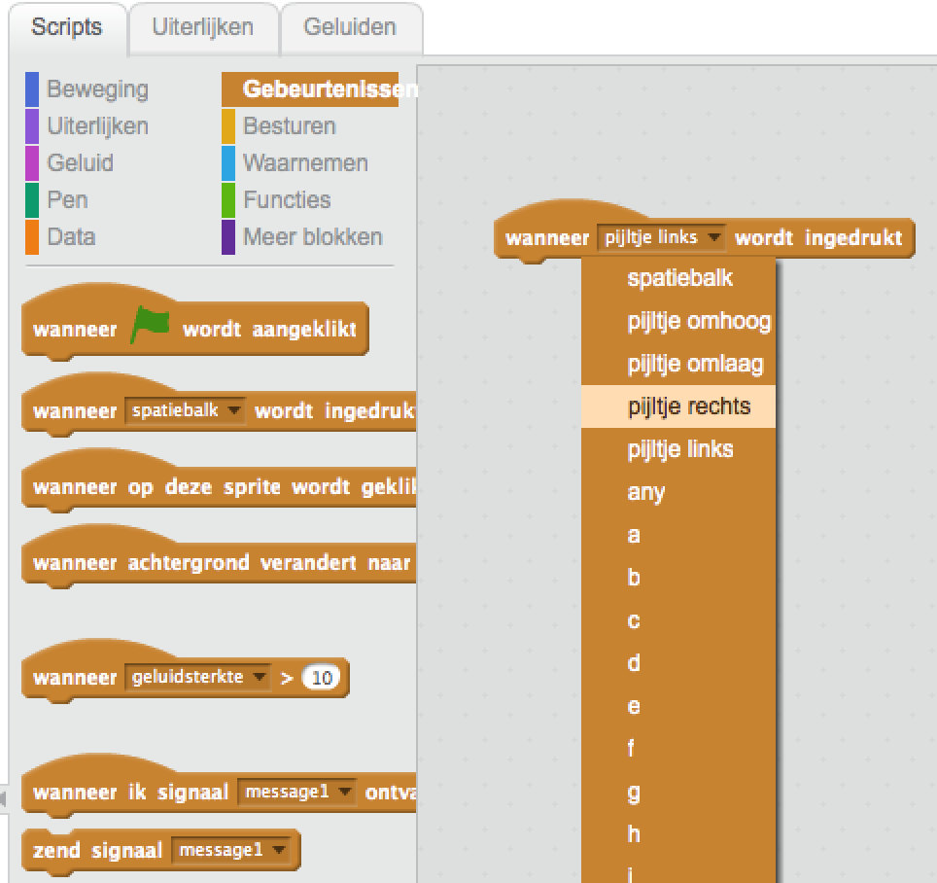
Opdracht 1
Klik op ‘spatiebalk’ en kies nu ‘pijltje rechts’

Slide 6
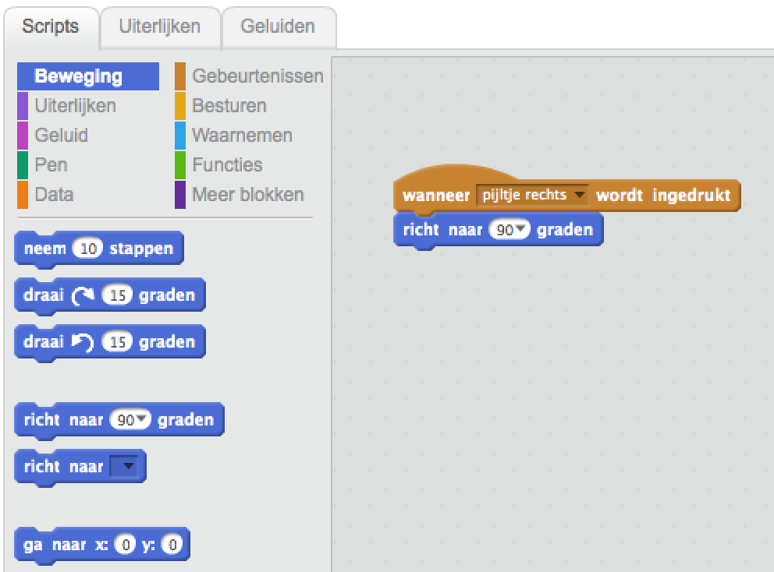
Opdracht 1
Klik op ‘Beweging’ bouwstenen.
Sleep dan de bouwsteen ‘richt naar 90 graden’ naar het programma veld onder de vorige bouwsteen.

Slide 7
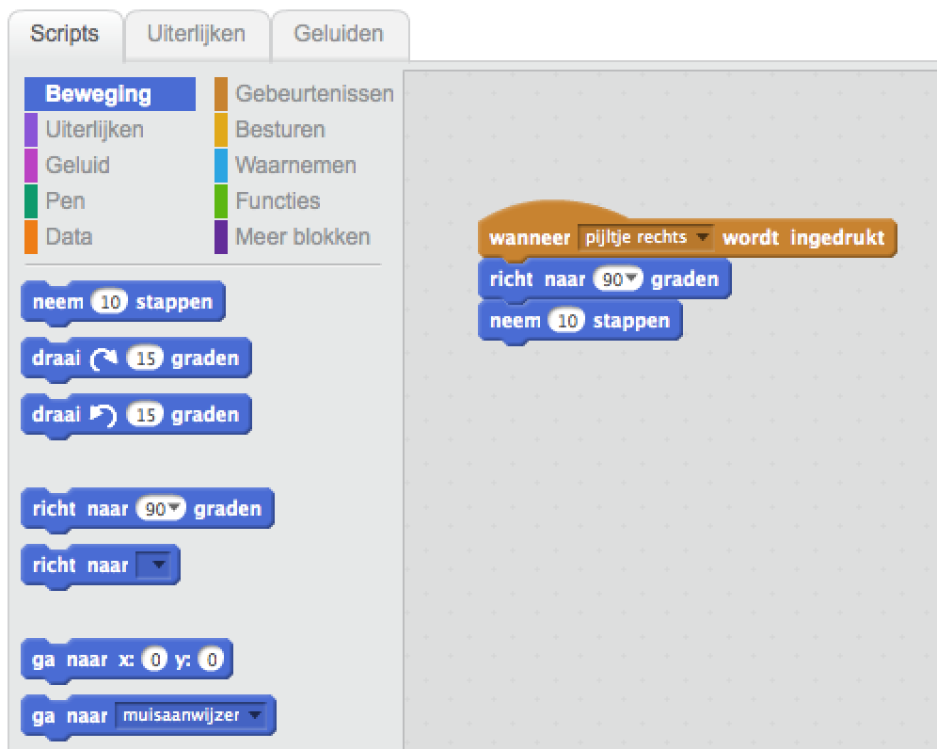
Opdracht 1
Sleep nu de bouwsteen ‘neem 10 stappen’ naar het programma veld onder de vorige bouwsteen.
Onze sprite zal nu 10 stappen naar rechts zetten iedere keer als we het pijltje naar rechts indrukken.

Slide 8
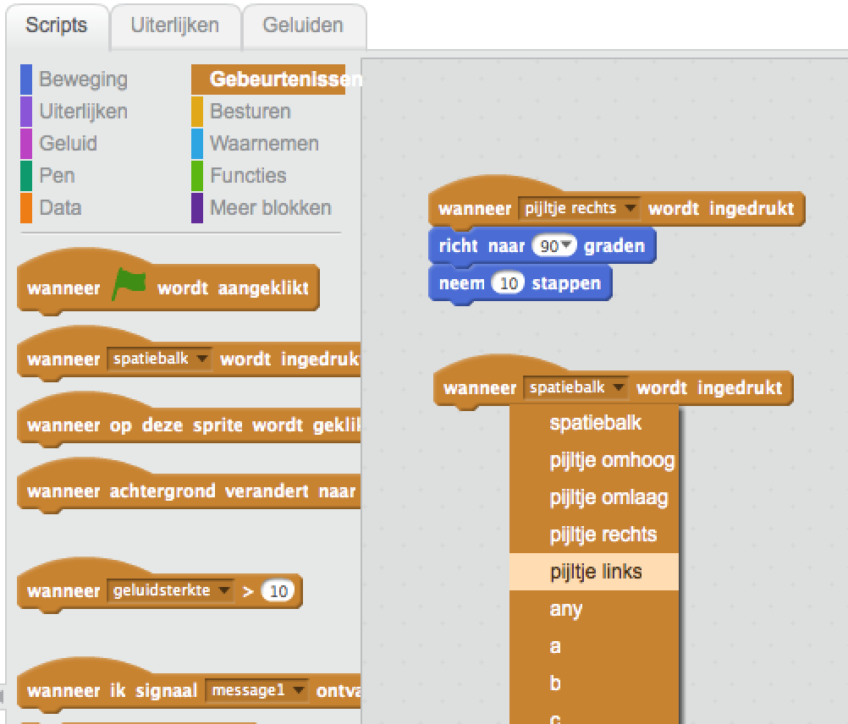
Opdracht 1
Nu moet de sprite ook weer naar links.
Ga weer terug naar de ‘Gebeurtenissen’ bouwstenen.
Sleep nog een ‘wanneer spatiebalk wordt ingedrukt’ bouwsteen naar het programmeer veld.
Kies nu ‘pijltje links’

Slide 9
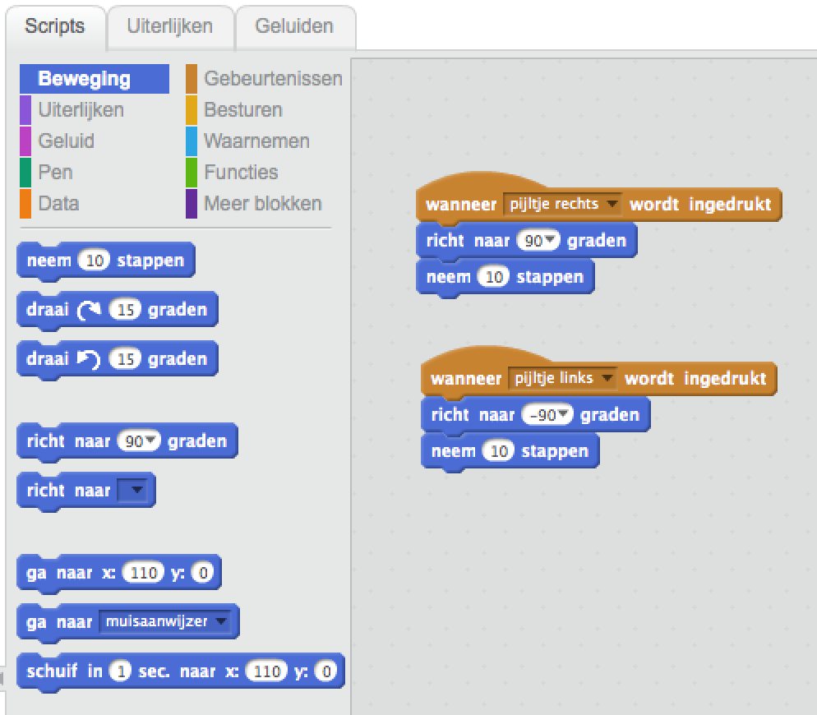
Opdracht 1
Ga weer terug naar de ‘Beweging’ bouwstenen.
Sleep dan de bouwsteen ‘richt naar 90 graden’ naar het programma veld onder de vorige bouwsteen.
Klik op ’90’ en kies ‘(-90) links’
Sleep nog een bouwsteen ‘neem 10 stappen’ onder de vorige bouwsteen.

Slide 10
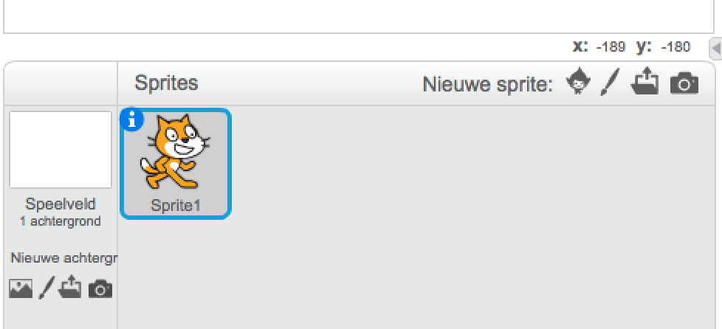
Opdracht 1
We moeten nu nog alleen zorgen dat de sprite op de juiste manier omdraait.
Klik op het blauwe i-tje naast de sprite in het sprite scherm.

Slide 11
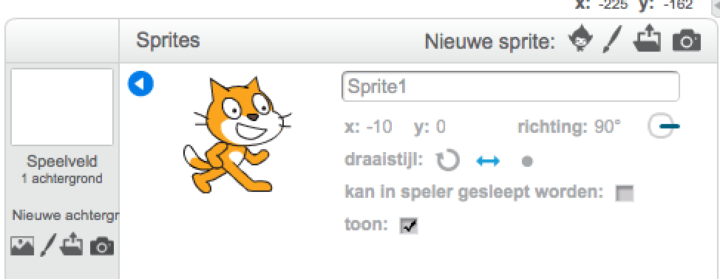
Opdracht 1
Bij draaistijl klik je op de dubbele pijl

Slide 12
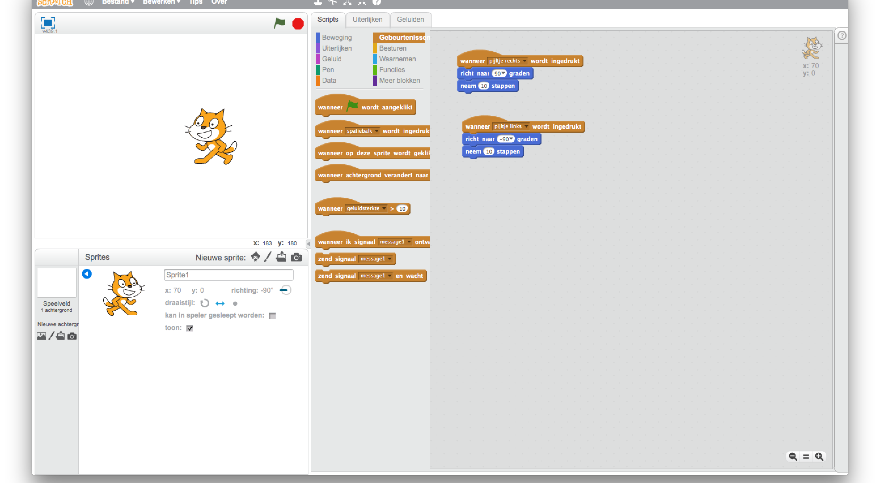
Opdracht 1
Klik nu op de groene vlag en gebruik pijltje naar links en rechts om sprite te laten bewegen

Slide 13
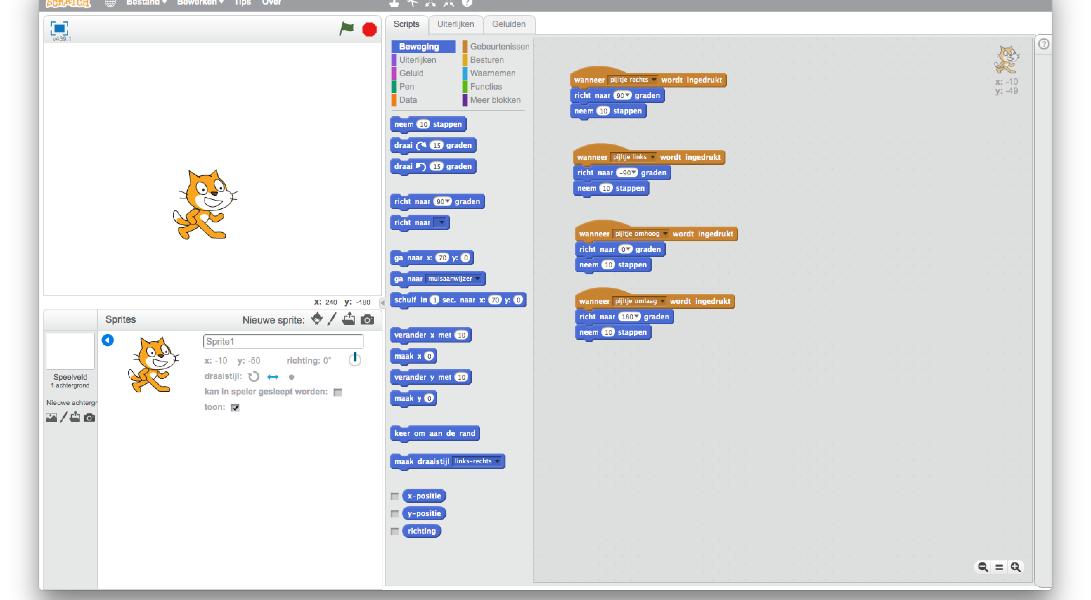
Opdracht 1
Probeer nu zelf de bouwstenen te plaatsen zodat de sprite:
Bij pijltje naar boven, 10 stappen omhoog gaat
Bij pijltje naar beneden, 10 stappen omlaag gaat

